Slide 1

第二节 抽样分布
四大抽样分布
几个重要的抽样分布定理

Slide 2
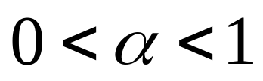
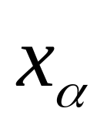
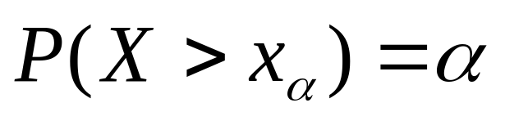

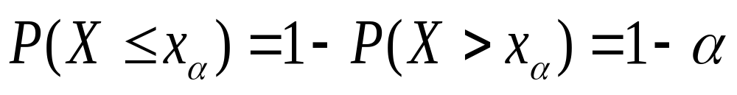
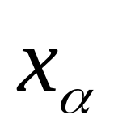

抽样分布
抽样分布：
统计量的分布称为抽样分布
分位数：设统计量X服从某分布，
如果数 满足
则称 为X的上 分位数（分位点或临界值）。
注：
上 分位数即为随机变量落在 右侧的概率为 。

Slide 3


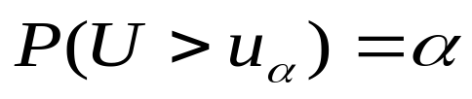


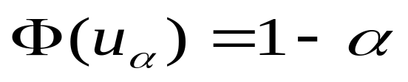

统计学中常用的四大分布
1.标准正态分布及其上侧分位数
设
又设 ，若 ，
φ(x)
注：
x

Slide 4

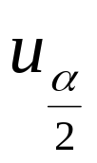
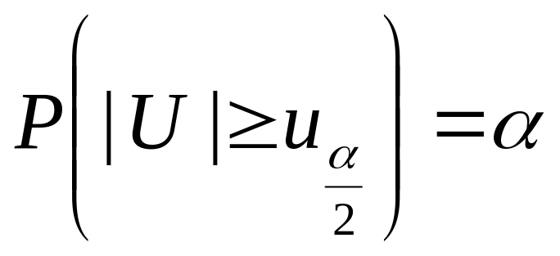
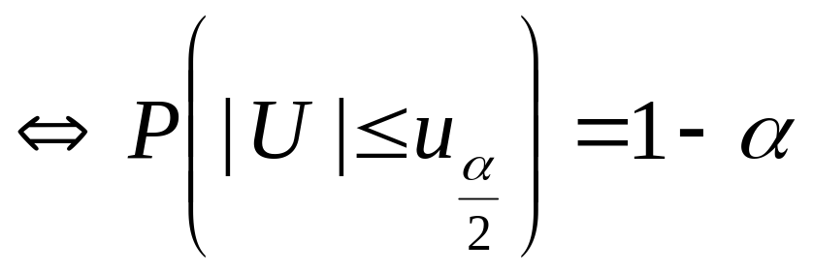
双侧分位数：标准正态分布关于 的上侧分位数 满足
故称 为标准正态分布关于 的双侧分位数。

Slide 5
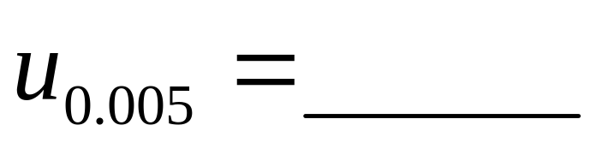
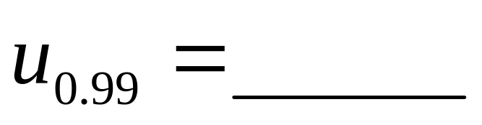
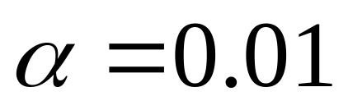
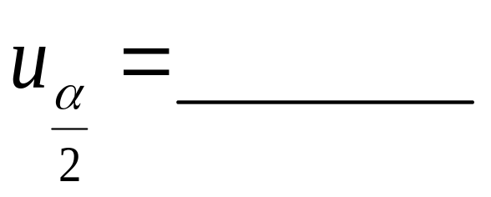
例 查表写出
(1)
(2)
(3)
，求双侧分位数

Slide 6
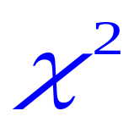
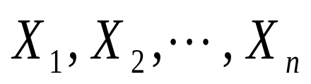
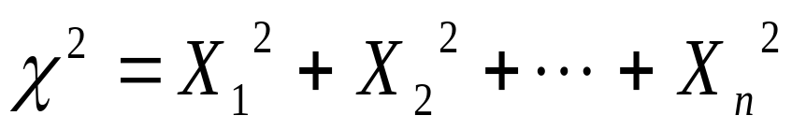

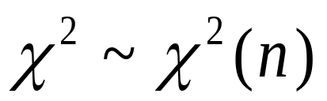
2、
分布
定义: 设 相互独立, 都服从正态分布
N(0,1), 则称随机变量：
所服从的分布为自由度为 n 的 分布.
记为

Slide 7

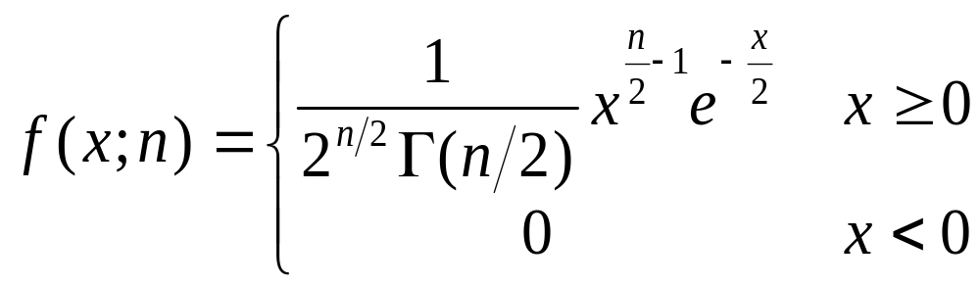
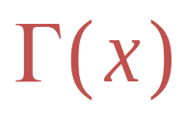
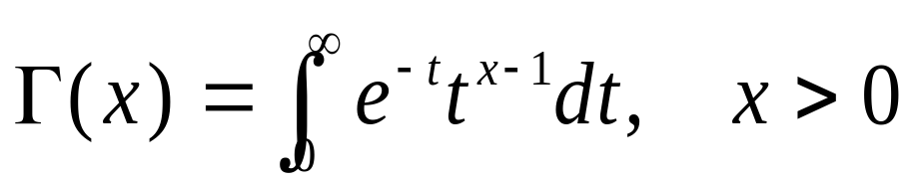
分布的密度函数为
其中伽玛函数 通过积分
来定义.

Slide 8
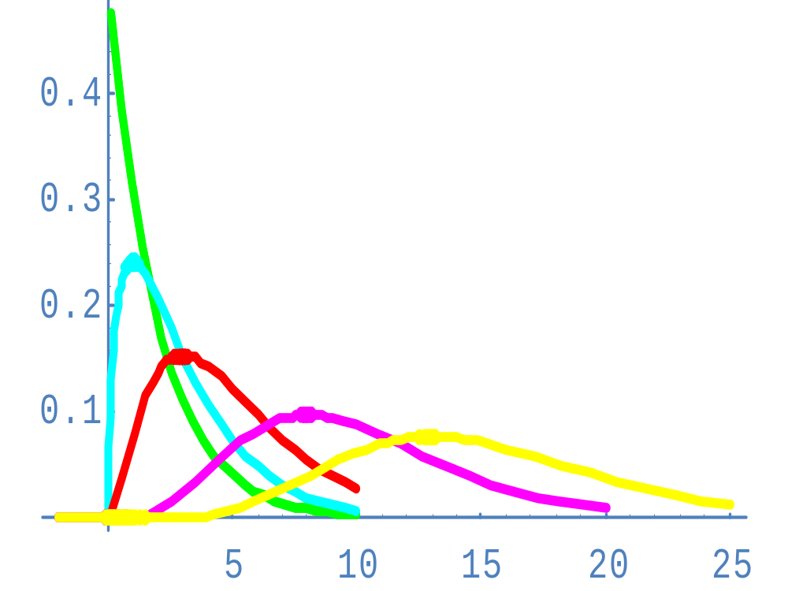
分布
密度函数图
n=2
n = 3
n = 5
n = 10
n = 15

Slide 9
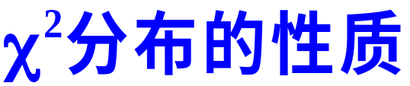

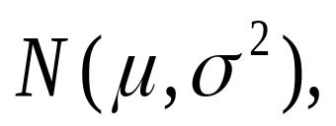
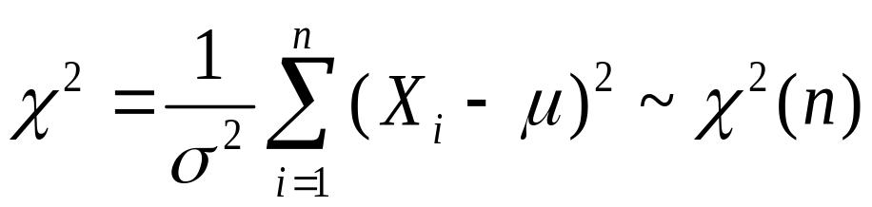
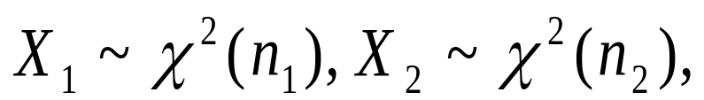


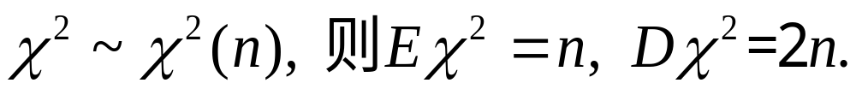
1. 设 相互独立, 都服从正态分布
则
2．设 且X₁,X₂相互独立，
这个性质叫 分布的可加性.
3．

Slide 10
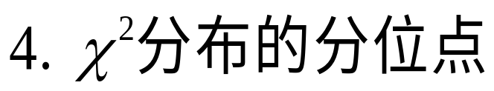

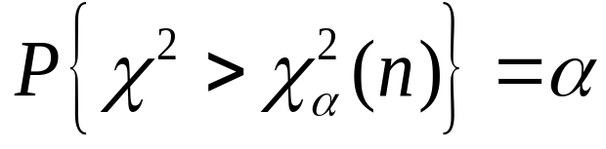
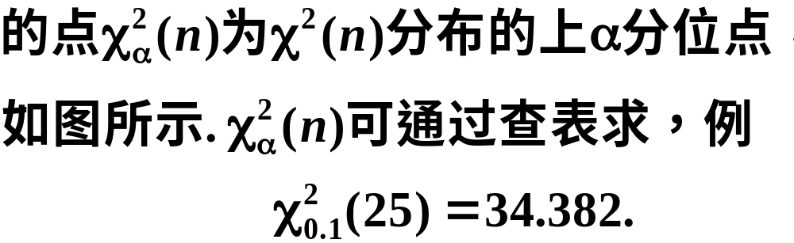

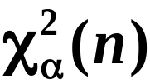

Slide 11


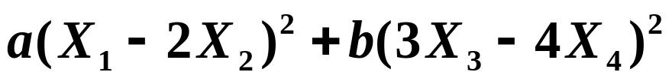



例1 设 是取自总体 的样本，若 服从 ，则常数
=_____________， = .
返回

Slide 12
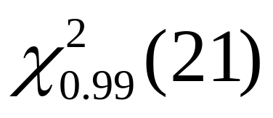
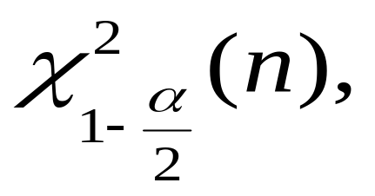
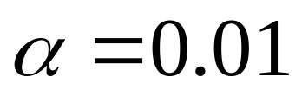
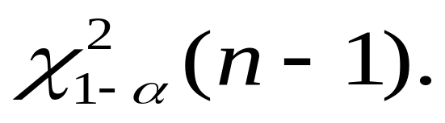
例2 求
例3 设n=21, ,求

Slide 13
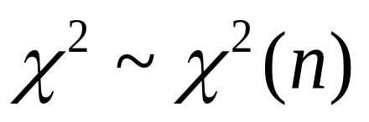
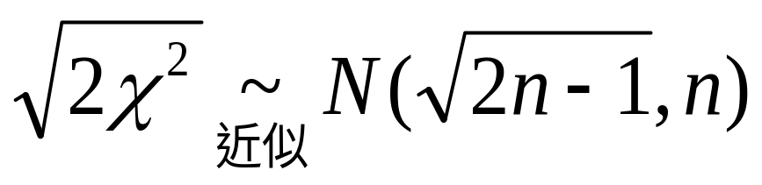
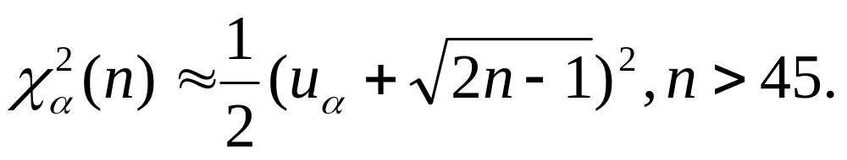
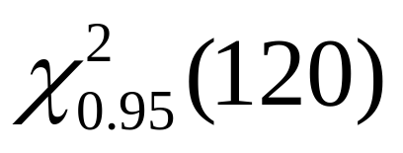
注意到分位数表只给出自由度小于等于45的情形，当n充分大时，
当n很大时，
例4 求

Slide 14
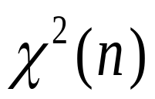
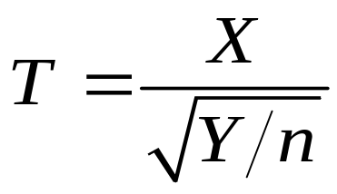
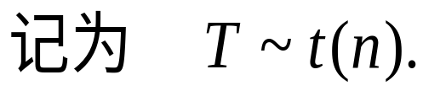
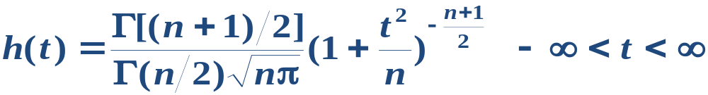
3、t 分布
定义: 设X～N(0,1),Y～ ,且X与Y相互独立，则称变量
所服从的分布为自由度为 n的 t 分布.
概率密度函数为：

Slide 15
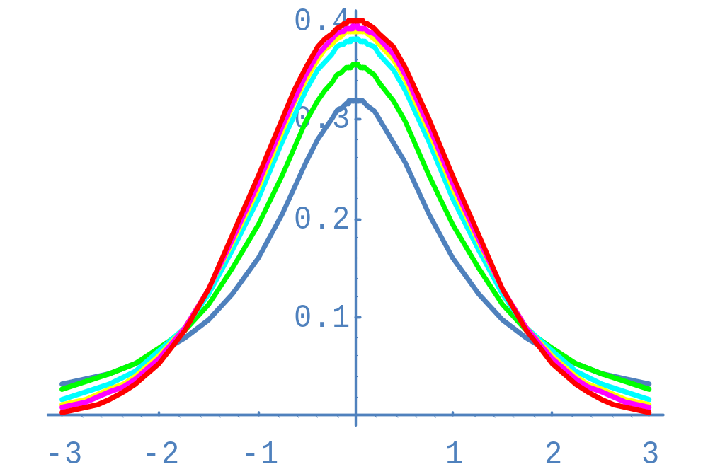
n = 1
n=20
t 分布的密度函数图形
(红色的是标准正态分布)

Slide 16


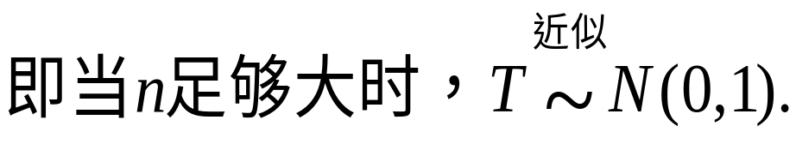

Slide 17

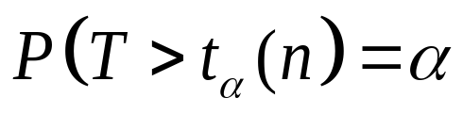


Slide 18


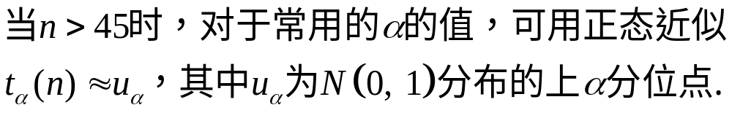

Slide 19
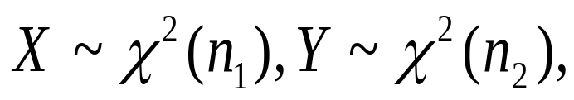
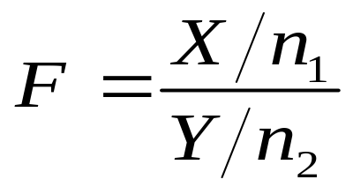

4、F分布
定义: 设 X与Y相互独立，则称随机变量
服从自由度为n₁及 n₂ 的F分布， 记作
F~F(n₁,n₂)
由定义可见，

Slide 20

若F~F(n₁,n₂),F的概率密度为
f(x)
n₁=1 n₂=10
n₁=10 n₂=50
n₁=5 n₂=10
o
x

Slide 21




F分布的分位数

Slide 22




三、几个重要的抽样分布定理
定理 1 (样本均值的分布)
设 X₁, X₂, …, X_{n} 是来自正态总体
的样本， 是样本均值，则有

Slide 23






定理 2(样本方差的分布)
设X₁,X₂,…,X_{n}是来自正态总体
的样本,
分别为样本均值和样本方差,
则有
n取不同值时
的分布

Slide 24




定理 3 (样本均值的分布)
设X₁,X₂,…,X_{n}是取自正态总体
的样本,
分别为样本均值和样本方差,
则有

Slide 25




Slide 26


定理4(两总体样本均值差、样本方差比的分布)

Slide 27



Slide 28



四、例题
例1
解

Slide 29



例2
解

Slide 30




Slide 31




五、课堂练习

Slide 32
六、小结
在这一节中我们学习了统计量的概念 , 几个重要的统计量及其分布 ,即抽样分布. 要求大家熟练地掌握它们 .

Slide 33





常用的统计量
样本平均值
样本方差
样本标准差
样本k阶原点矩
样本k阶中心矩
概率论与数理统计

Slide 34



抽样分布
概率论与数理统计

Slide 35




抽样分布定理
样本均值的分布
样本方差、均值的分布
概率论与数理统计

Slide 36



两总体样本均值差、样本方差比的分布
概率论与数理统计

